Slide 1
Работу выполнила учитель начальных классов
МОУ Новкинская ООШ Владимирской области
Курова Татьяна Владимировна

Slide 2
Дорогой друг!
Для того чтобы быть успешным в обучении, ты должен прежде всего уметь работать с информацией: находить её, отделять нужное от ненужного, проверять факты, анализировать, обобщать и – что очень важно – перекладывать на собственный опыт.
Функциональная грамотность – это способность применять знания, полученные в школе, для решения повседневных задач.
Раздел «Финансовая грамотность» вместе с литературными персонажами ты узнаешь, что такое «деньги» и «финансы», поможешь героям правильно совершать покупки и оказывать услуги, планировать расходы и доходы.
Желаю удачи!

Slide 3
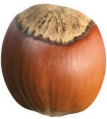
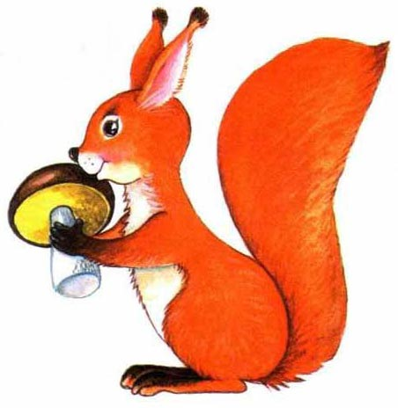
Одна белочка очень любила собирать грибы. Среди всех белок старого леса она считалась знатоком грибных мест, и поэтому каждый год заготавливала огромное количество грибов. И вот однажды она решила обменять свои грибы на другие лакомства…
Задание 1
Отправилась белочка к своей соседке.
Здравствуй соседка, - говорит белочка, - слышала я, что у тебя орешки и жёлуди, а у меня грибов много. Давай поменяемся!
Хорошо. За один грибочек я могу тебе дать 4 жёлудя или 5 орешков.
Проиллюстрируй, какой обмен хотят совершить белочки. Закрась нужное количество грибов, желудей и орехов.
Клик!
Предложи варианты обмена грибов на жёлуди и орехи, если известно, что белочка хочет поменять 3 гриба.
 | 1 вариант | 2 вариант | 3 вариант | 4 вариант
Орехи
Жёлуди
15
10
5
0
0
4
8
12

Slide 4
Задание 2
Поменяв грибы на жёлуди и лесные орехи, белочка спросила соседку:
А нет ли у тебя кедровых орешков? Уж очень они вкусные!
Нет, таких в нашем лесу не сыщешь! Это тебе нужно на рынок отправляться, там чего только нет. Продашь свои грибочки – получишь деньги, а на них купишь любые лакомства.
А что значит «продашь» и «купишь»? Да и что такое «деньги»?
Помоги белочке разобраться с непонятными словами. Установи соответствие.
Купить -
Деньги -
Продать -
средство оплаты товаров и услуг.
отдать кому-либо что-либо в обмен на деньги или иные ценности.
получить что-либо в собственность в обмен на деньги или другие ценности.
Клик!
Подумай, как можно назвать сделку, которую совершили белочка и её соседка. Отметь свой ответ так .
Клик!
покупка
бартер
продажа
обмен
Сделка – уговор, соглашение между её участниками о совместных действиях и взаимных обязательствах.

Slide 5
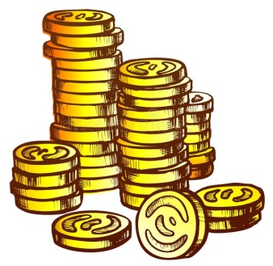
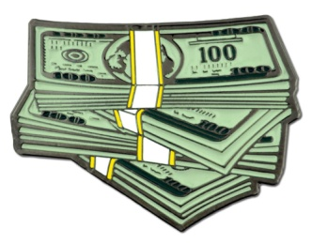
Задание 3
- Деньги бывают разными, - продолжила белочка-соседка.
Рассмотри карточки со словами и изображения. Помоги белочке-соседке рассказать подружке о том, какие бывают деньги.
Клик!
Бумажные
купюры
Металлические
банкноты
монеты
- Подожди, кажется у меня есть несколько монеток. Сейчас я тебе их покажу! – радостно воскликнула белочка-соседка и отправилась в своё дупло. – Вот, смотри.
Белочка разложила монеты перед подружкой, и они стали их разглядывать.
Рассмотри монеты.
Устно ответь, что общего у всех монет.
Чем они различаются?
Клик!
Круглые, герб, цифра.
Достоинством (номиналом).

Slide 6
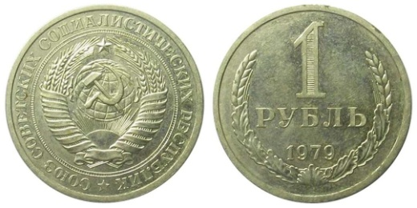
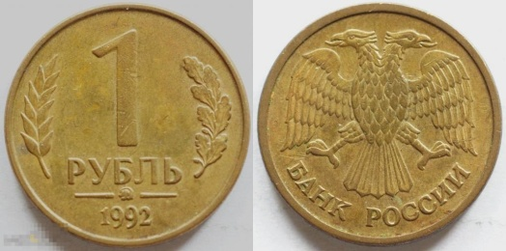
- Однажды я прочитала в энциклопедии, что у монеты есть две стороны – аверс и реверс. По-другому их ещё называют «орёл» и «решка».
Справка.
Реверс – сторона монеты, на которой размещена информация о величине (номинале) монеты.
Аверс – сторона монеты, на которой изображён герб – государственный символ страны.
Рассмотри монеты. Среди этих монет есть и такие, которыми сейчас уже в нашей стране не пользуются.
Определи, где на этих монетах аверс, а где – реверс. Соедини изображения и подписи.
Клик!
аверс
орёл
решка
реверс

Slide 7
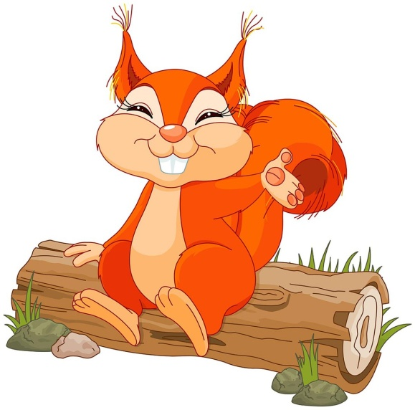
Задание 4
- А ещё из энциклопедии я узнала, почему деньги в России стали называть «рублями». Оказывается, в стародавние времена в качестве денег использовали серебряные слитки длиной до 20 см и весом примерно 200 граммов. Называли эти слитки «гривнами». Но такими слитками не всегда было удобно расплачиваться за небольшой товар. Иногда для точности расчётов эти слитки приходилось рубить на более мелкие части, поэтому эти слитки называли «рубль» (от слова «рубить»)
Клик!
гривна
************
рубль
Как ты думаешь, где на картинках изображена «гривна», а где – «рубль»? Подпиши изображения.

Slide 8
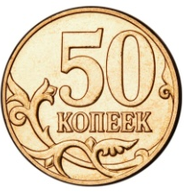
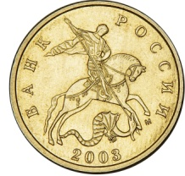
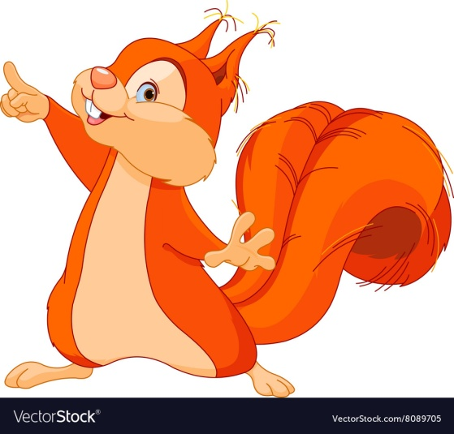
Задание 5
Белочка-соседка заглянула в свой кошелёк и достала ещё несколько монеток:
- Смотри, у меня в кошельке остались ещё копейки.
Клик!
аверс
реверс
Определи, где на этих монетах аверс, а где – реверс.
Соедини изображения и подписи.
Определи, чем отличается аверс копеек от аверса рублей.
- Очень давно Русь состояла из отдельных княжеств. И в каждом княжестве был свой монетный двор, на котором печатались деньги. Немного позднее рубля появилась мелкая монета – копейка. На одной её стороне чеканились имя и титул правителя (князя), а на другой – всадник с мечом или копьём. Именно благодаря этому монета и получила своё название.
Найди в дополнительных источниках информации сведения о том, кто изображён на аверсе современных копеек. Подготовь небольшое сообщение.

Slide 9
Ссылки на интернет-ресурсы:
https://fs-thb01.getcourse.ru/fileservice/file/thumbnail/h/bcbcf7e4de282e482ecee5628344c6da.jpg/s/s1200x/a/27502/sc/392
https://cardboardtests.com/images/home/acorn.png https://img.cdn.schooljotter2.com/sampled/12597060/900/0/nocrop/ https://avatars.mds.yandex.net/i?id=58159c4498480387ae784b4c65f3f220942fed26-7973815-images-thumbs&n=13 https://yt3.ggpht.com/ytc/AKedOLQW8a9sOoz0XXvWxnWmMiAdwqHP5OnBamPWKamf=s900-c-k-c0x00ffffff-no-rj
https://i5.walmartimages.com/asr/c2882894-821f-4c94-886f-e911cd7449c4_1.42810934bd70620368a6569cb5c5ae5c.jpeg
https://moneta-kopejka.ru/wp-content/uploads/2022/01/kartinka-3-6.jpg https://avatars.dzeninfra.ru/get-zen_brief/6494091/pub_62da45d09d059c55fe04c167_62da4640df482c1fc864491d/scale_1080
https://pryzha.ru/wa-data/public/shop/products/13/07/30713/images/82579/82579.970.jpg https://cdn1.vectorstock.com/i/1000x1000/97/05/squirrel-shows-vector-8089705.jpg https://clevercookieme.files.wordpress.com/2014/11/1365767215_4.jpg https://clevercookieme.files.wordpress.com/2014/11/1365767215_4.jpg https://postila.ru/data/a4/fe/fc/8f/a4fefc8f154552be05d184de3935c30da7ece701cd0872430bf98bb34dc4a746.jpg
Литература:
Функциональная грамотность. 2 класс. Тренажер для школьников/ М.В. Буряк, С.А. Шейкина. – М.: Планета, 2022. – 88 с. – (Учение с увлечением).

